Slide 1
OBJETOS DE APRENDIZAJE

Slide 2
CONTENIDO DEL CURSO
Definiciones
Introducción a los objetos de aprendizaje
  Características
  Componentes editables
  OA vs OVA
Componentes
Aspectos para la creación
Pedagogía
Herramientas

Slide 3

DEFINICIONES
OBJETO DE APRENDIZAJE
OBJETO INFORMATIVO
Material estructurado de una forma significativa, asociado a un propósito educativo
Willey D. (1999) lo define como todo recurso digital que carece de filosofía, de teoría de aprendizaje y de instrucción

Slide 4

DEFINICIONES
RECURSO DIGITAL
Cualquier información almacenada en formato digital
REPOSITORIOS DE OBJETOS DE APRENDIZAJE
Colección estructurada de OA como un banco con metadatos asociados

Slide 5

INTRODUCCIÓN A LOS OA
Recurso diseñado para enseñar o compartir algo
En 1997, contaban con una estructura independiente, que incluye:
  Objetivo
  Actividad
  Evaluación
Entidad digital, auto-contenible y
  reutilizable, con un claro propósito educativo,
  constituidos por al menos 3 componentes
  internos editables

Slide 6

INTRODUCCIÓN A LOS OA
Debe ser autónomo, lo suficientemente robusto para generar el aprendizaje y operar por sí mismo.
Usable en otros contextos.
Diseñado con el fin de generar un aprendizaje

Slide 7

CARACTERÍSTICAS PRINCIPALES
Capacidad generativa: diferencia entre antes y después de acceder e interactuar con el objeto.
Adaptabilidad: capacidad de adaptarse a distintos escenarios y contextos.
Escalabilidad: interactuar con otros OA para obtener un aprendizaje más sustancial.

Slide 8
CARACTERÍSTICAS ADICIONALES
Reutilizables
Accesibles
Interoperables
Portables
Durables
Educabilidad
Independencia y autonomía
Generatividad
Flexibilidad, versatilidad y funcionalidad

Slide 9

COMPONENTES EDITABLES
Contenidos: se recomienda incluir multimedia que provea información al lector o participante
Actividades: se deben incluir actividades interactivas después de obtener el conocimiento, ya que sirve como elemento de autoaprendizaje para autoevaluar el desempeño.
Contextualización: por sí mismo debe generar un aprendizaje, contextualizado dentro de un entorno que le dé significancia al objeto

Slide 10
OA vs OVA
OVA es objeto virtual de aprendizaje, y tiene como características
  Multiplataforma
  Interactivo
  Acceso permanente
Finalmente una OVA es una OA

Slide 11
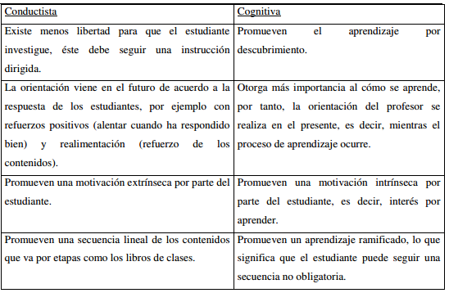
PEDAGOGÍA
Norma 1x1:
Esta indica se presta un minuto de atención por cada año de vida que tenga la persona.
Teorías de aprendizaje
Conductivismo
Constructivismo

Slide 12
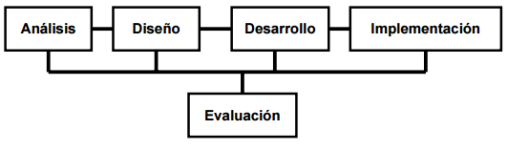
ASPECTOS PARA LA CREACIÓN
Metodología ADDEI o ADDIE
Análisis y obtención
Diseño
Desarrollo
Evaluación
Implementación
No debe tener principio ni fin, por lo que el usuario puede navegar libremente.

Slide 13
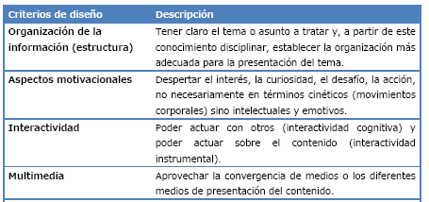
CRITERIOS DE DISEÑO

Slide 14
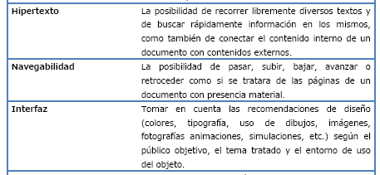
CRITERIOS DE DISEÑO

Slide 15
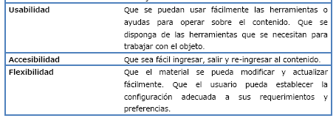
CRITERIOS DE DISEÑO

Slide 16
HERRAMIENTAS
Educaplay: permite crear juegos en línea que pueden ser compartidos. Enlace: https://es.educaplay.com/
Videos: cortar y girar
  Video Crop: Enlace: https://video-crop.com/
  Online Video Cutter: Enlace: https://online-video-cutter.com/es/
Imágenes:
  Remove: remover el fondo de la imagen. Enlace: https://www.remove.bg/upload
  Classroom Clipart: brinda imágenes y gifs gratuitos. Enlace: https://classroomclipart.com/
  Pixabay: imágenes y videos gratuitos. Enlace: https://pixabay.com/es/
Time Toast: permite crear líneas de tiempo. Enlace: https://www.timetoast.com/

